Slide 1

2016년도 임원 및 선수 등록요강

Slide 2
임원 및 선수 등록요강
INDEX
01
등록기간
02
마이핀(아이핀)이란?
03
등록자격
04
등록절차 및 작성요령
05
제출서류
06
기타사항
1

Slide 3
임원 및 선수 등록요강
등록기간
01. 등록기간
고등부
2월 25일 까지
대학부
3월 8일 까지
중학부
3월 15일 까지
초등ㆍ리틀부
3월 22일 까지
2

Slide 4
임원 및 선수 등록요강
등록자격
02. 마이핀(아이핀)이란?
▶ 마이핀(아이핀) 이용방법
1. 이용대상 : 전 국민(필요시 발급신청)
2. 성격 및 용도 : ① 13자리 임의의 숫자
② 개인정보 미포함
③ 필요시 변경(연 5회)
④ 회원가입 및 기타 서비스에 이용
3. 활 용 : 본인 확인 용도
3

Slide 5

임원 및 선수 등록요강
등록자격
02. 마이핀(아이핀)이란?
▶ 마이핀(내번호)이란 무엇일까?
마이핀(내번호)은 인터넷이 아닌
일상생활에서 사용할 수 있는
본인확인 수단으로서 개인정보를
포함하고 있지 않은 13자리
무작위 번호입니다. (유효기간 3년)
개인정보보호법 개정안에 근거하여
주민번호 수집이 금지됨에 따라
일상생활에서 본인확인의 불편을 최소화
하기 위해 본인확인 수단으로
마이핀(내번호) 서비스를 시행합니다.
4

Slide 6
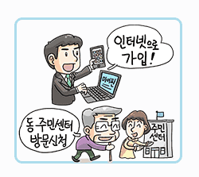

임원 및 선수 등록요강
등록자격
02. 마이핀(아이핀)이란?
▶ 마이핀(내번호)은 어떻게 발급받나요? (발급처 및 발급방법)
1. 온라인 발급방법
- 공공 I-PIN센터 (www.gpin.go.kr)
- 나이스평가정보(www.niceipin.co.kr)
- 서울신용평가정보(ipin.siren24.com)
- 코리아크레딧 뷰로(www.ok-name.co.kr)
등에 접속하여 발급받습니다.
(법정대리인의 공인인증서, 주민등록증 발급일자 필요)
2. 방문 발급방법
전국 읍/면사무소 및 동주민센터, 민간
본인확인기관 본사 및 지사에 방문하여
담당자 대면 후 발급받습니다. 비밀번호
수정 후에 사용가능
5

Slide 7

임원 및 선수 등록요강
등록자격
03. 등록자격
① 본 협회 지도자 및 선수 등록규정에 결격사유가 없는 임원, 선수
② 임원은 대표자, 단장(리틀만 해당), 야구부장, 감독, 코치만 등록
코치 등록 인원 : 대학ㆍ고교ㆍ중등(2명), 초등ㆍ리틀(1명)
③ 지도자(감독ㆍ코치) 등록 시,
전문스포츠지도자 자격증(사본) 또는 베이스볼 아카데미 수료증(사본),
범죄ㆍ수사 경력 회보서 1부(최초 등록 지도자에 한함)
④ 프로출신 지도자가 신규로 등록할 경우, 프로출신 아마지도자 등록심의
승인을 받아야 합니다.
⇒홈페이지-뉴스-공지사항-프로출신 아마야구 지도자심의 신청서 작성 후
첨부자료와 함께 각 시도지부를 경유하여 본 협회로 제출
6

Slide 8
임원 및 선수 등록요강
등록절차
04. 등록절차 및 작성 요령
▶ 임원 및 선수 등록은 크게 전산등록 - 서면 등록으로 나뉩니다.
① 선수등록시스템에서 임원 및 선수의 전산 등록 신청
② 개인별 임원 및 선수의 전산 등록을 마친 후, 등록신청서 일괄 출력
③ 서면등록을 위해 팀 단위로 등록신청서, 사진첨부서, 상해보험 가입 증명서 or 안전공제 가입서, 등록 변경자 명단, 이적동의서 및 생활기록부 첫 페이지(학적 사항 기재부분) 사본 첨부 후 시·도 협회와 시·도 체육회를 경유하여 본 협회에 제출
7

Slide 9
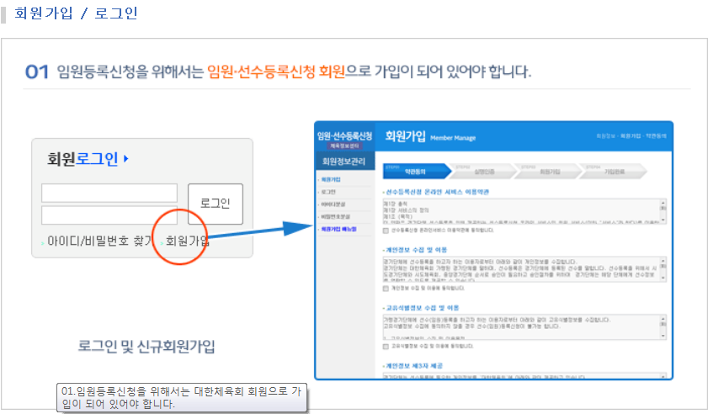
임원 및 선수 등록요강
전산등록(공통)
04. 등록절차 및 작성요령(로그인)
▶ 선수등록시스템(http://pinfo.sports.or.kr)에 회원가입 후 로그인합니다.
8

Slide 10
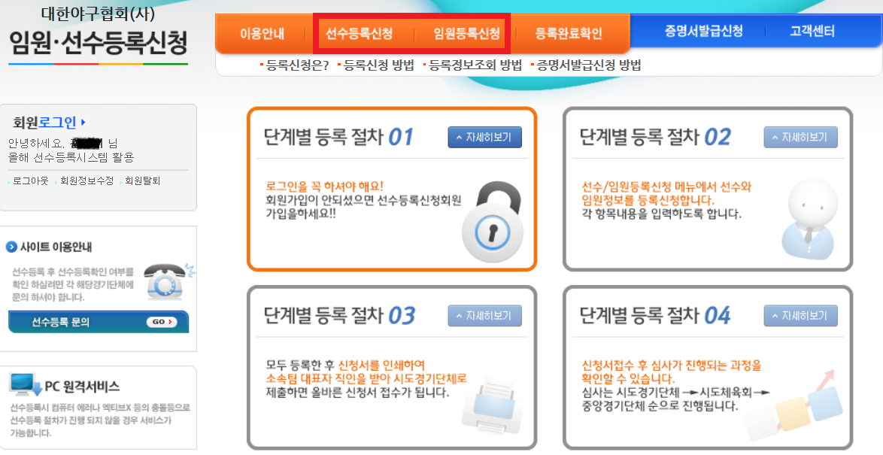
임원 및 선수 등록요강
전산등록(공통)
04. 등록절차 및 작성요령(등록확인)
▶ 로그인 후 선수등록신청 또는 임원등록신청을 클릭하시면
다음 단계로 전환이 되며 “등록확인”이 보이게 됩니다.
9

Slide 11

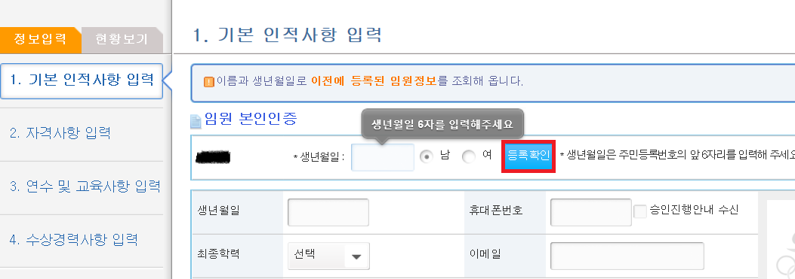
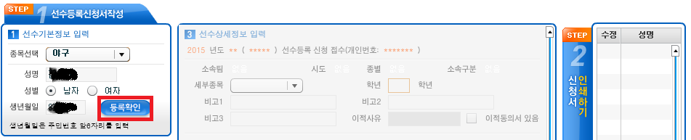
임원 및 선수 등록요강
전산등록(공통)
03. 등록절차 및 작성요령(등록확인)
* 등록 변경 사항 (중요)
▶ 2014년 8월 7일부터 개정된 개인정보보호법에 따라 주민번호를 수집할 수
없으므로 임원, 선수 등록신청에서는 대체번호를 관리하고 있으며 과거 등록 이력
및 본인 확인을 위하여 [등록확인] 절차를 진행하고 있습니다.
▶ [등록확인]이 잘못 진행될 경우 본인의 과거 등록이력을 연동시킬 수 없으므로
신중히 진행해 주시기 바랍니다.
10

Slide 12
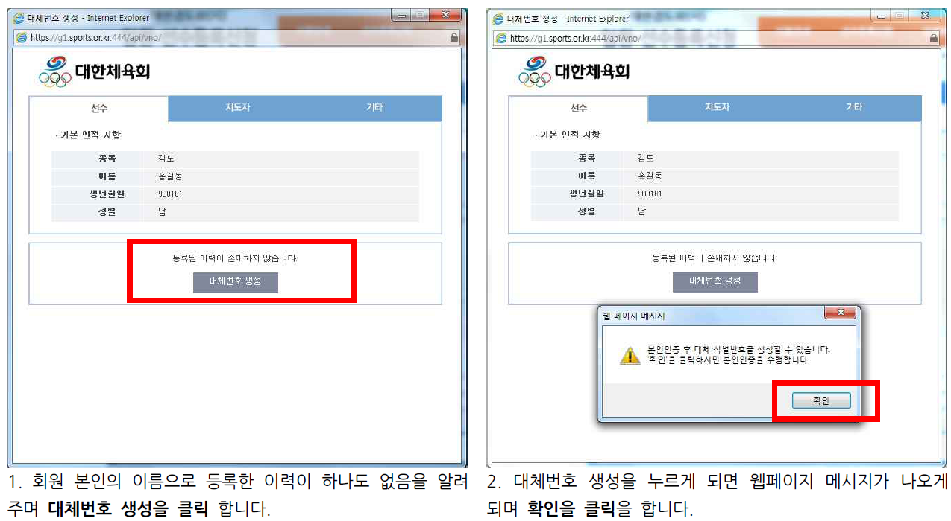
임원 및 선수 등록요강
전산등록(공통)
03. 등록절차 및 작성요령(등록확인)-신규회원의 경우①
▶ 등록확인 방법(임원 또는 선수)
가. 신규 가입한 회원
11

Slide 13
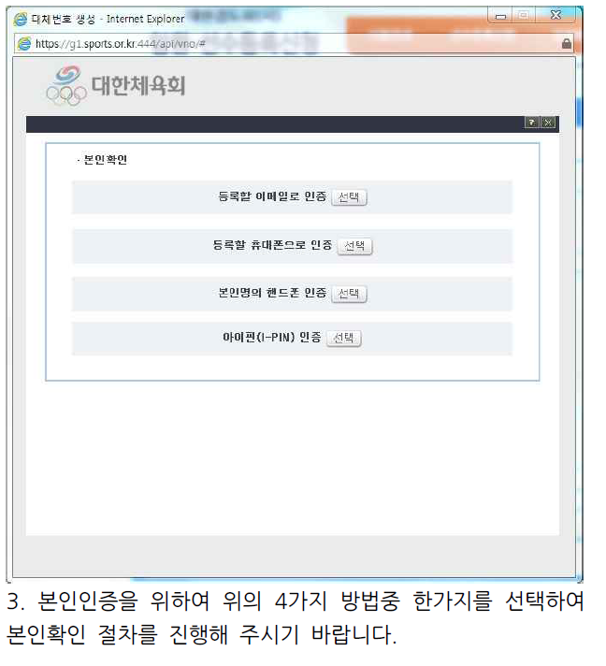
임원 및 선수 등록요강
전산등록(공통)
04. 등록절차 및 작성요령(등록확인)-신규회원의 경우②
※ 단, 2016년 2월 15일부로 선수등록 간소화 작업으로 인해 선수등록사이트 아이디/
비밀번호를 없이 본인명의 핸드폰 및 아이핀으로 본인 인증 후 선수등록이 가능합니다.
12

Slide 14
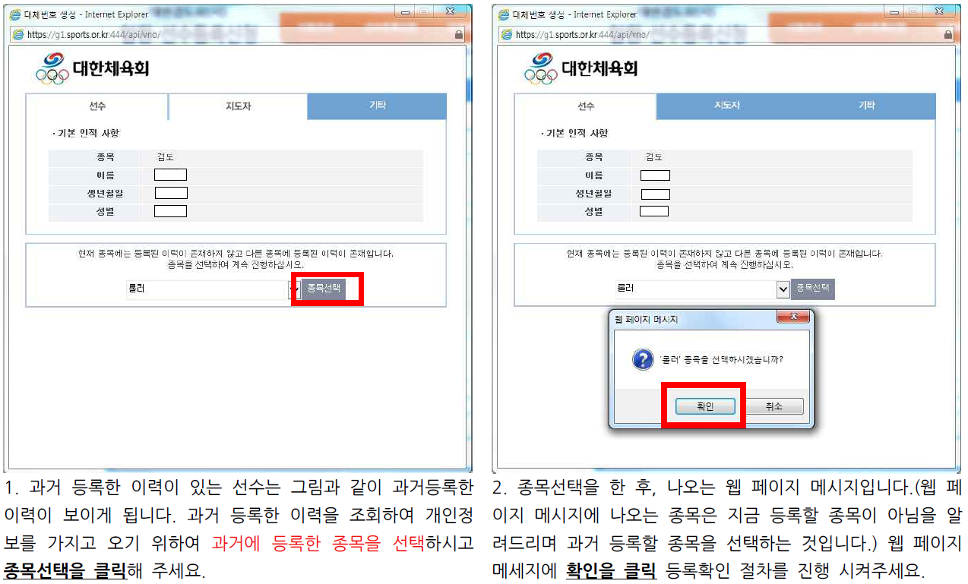
임원 및 선수 등록요강
전산등록(공통)
04. 등록절차 및 작성요령(등록확인)-기존 회원-소속팀으로 확인①
나. 과거 등록한 이력이 있는 회원
[소속팀으로 확인]
13

Slide 15
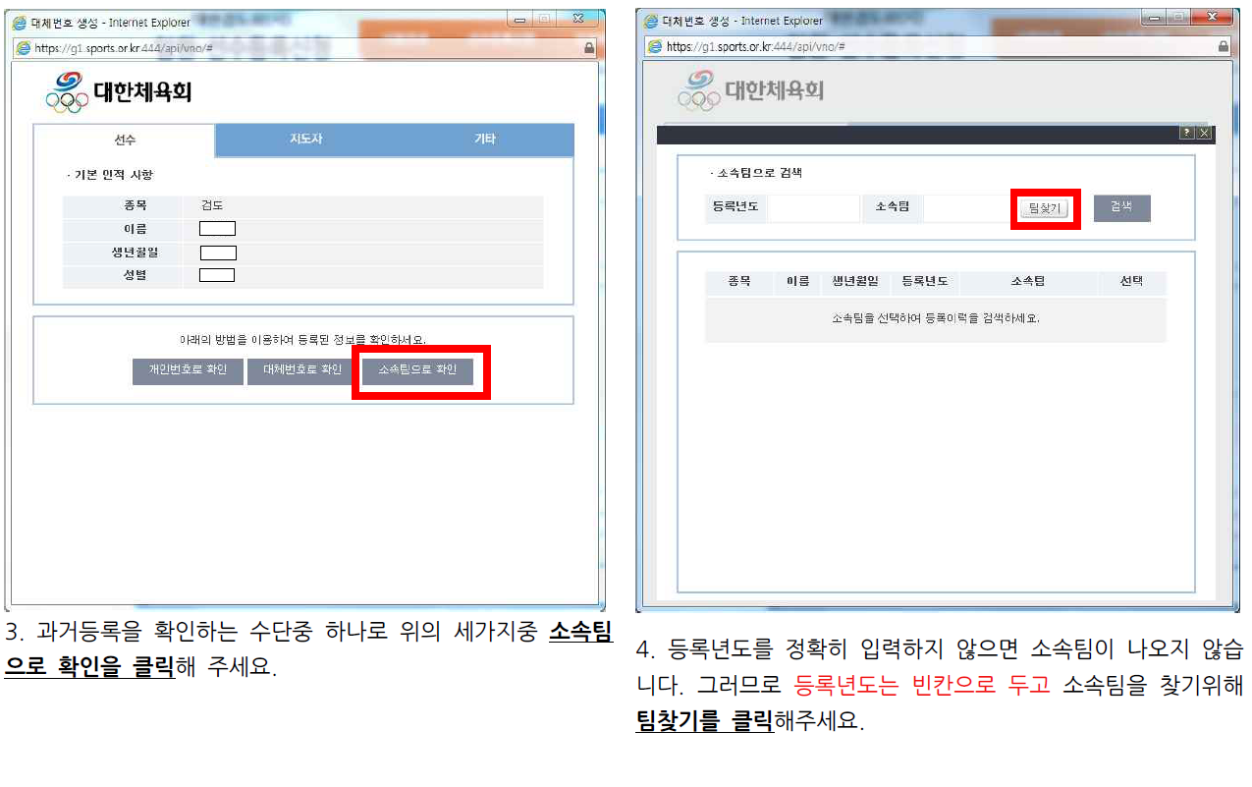
임원 및 선수 등록요강
전산등록(공통)
04. 등록절차 및 작성요령(등록확인)-기존 회원-소속팀으로 확인②
14

Slide 16
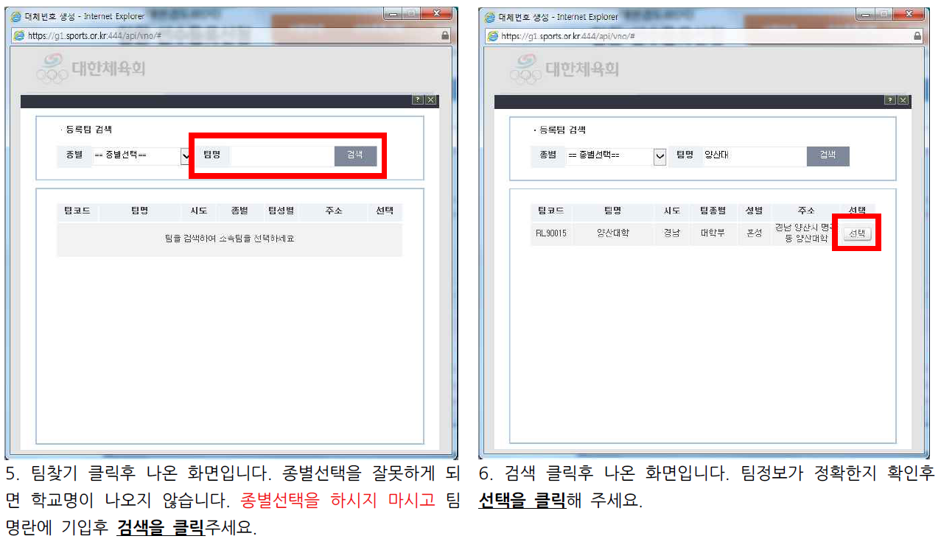
임원 및 선수 등록요강
전산등록(공통)
04. 등록절차 및 작성요령(등록확인)-기존 회원-소속팀으로 확인③
15

Slide 17
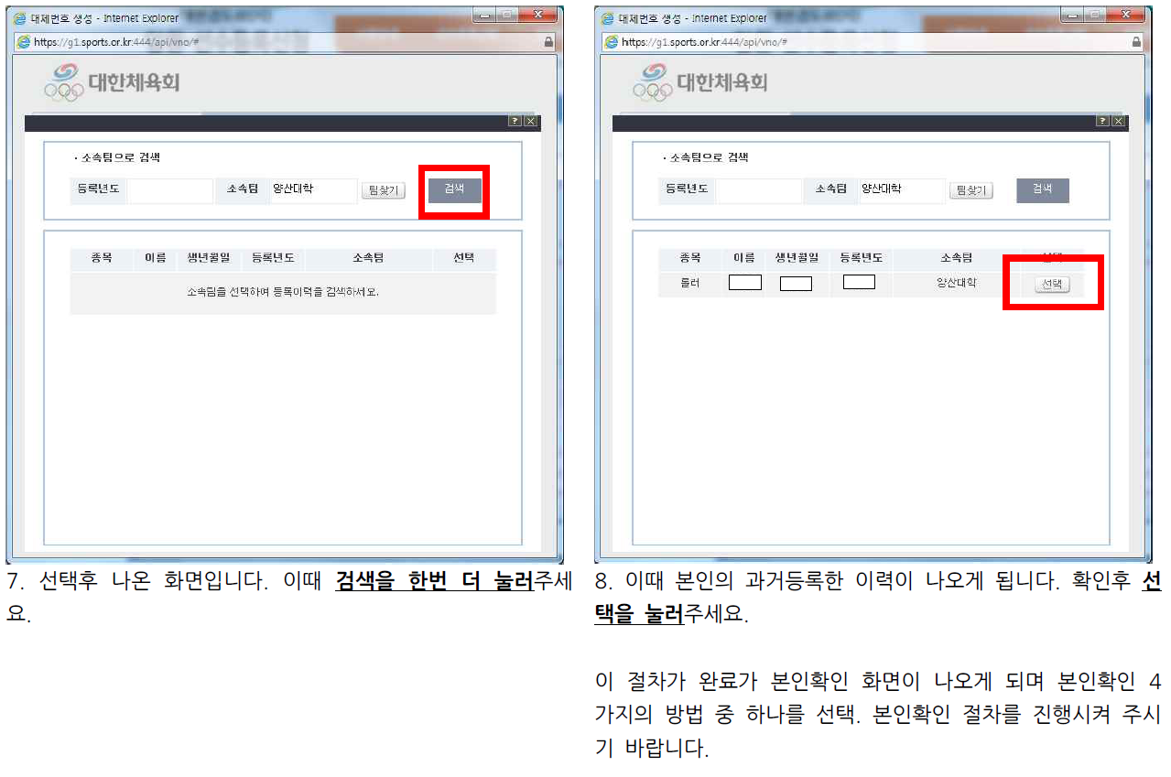
임원 및 선수 등록요강
전산등록(공통)
04. 등록절차 및 작성요령(등록확인)-기존 회원-소속팀으로 확인④
16

Slide 18
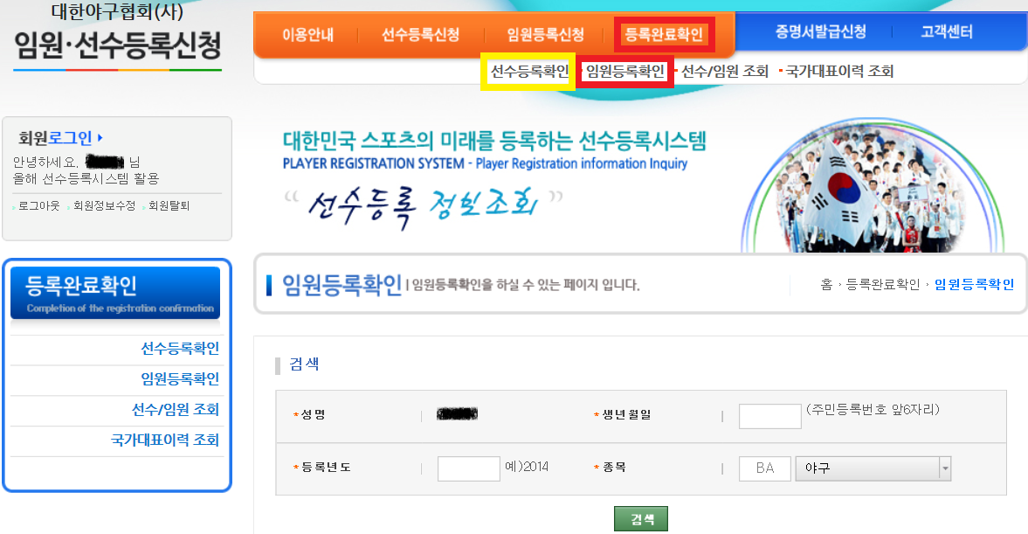
임원 및 선수 등록요강
전산등록(공통)
04. 등록절차 및 작성요령(등록확인)-기존 회원-개인번호로 확인①
다. 과거 등록한 이력이 있는 회원
[개인번호로 확인]
1. 선수등록 홈페이지 상단의 등록완료 확인에 마우스를 올리고 선수등록확인 또는 임원등록확인 버튼을 클릭합니다.
17

Slide 19
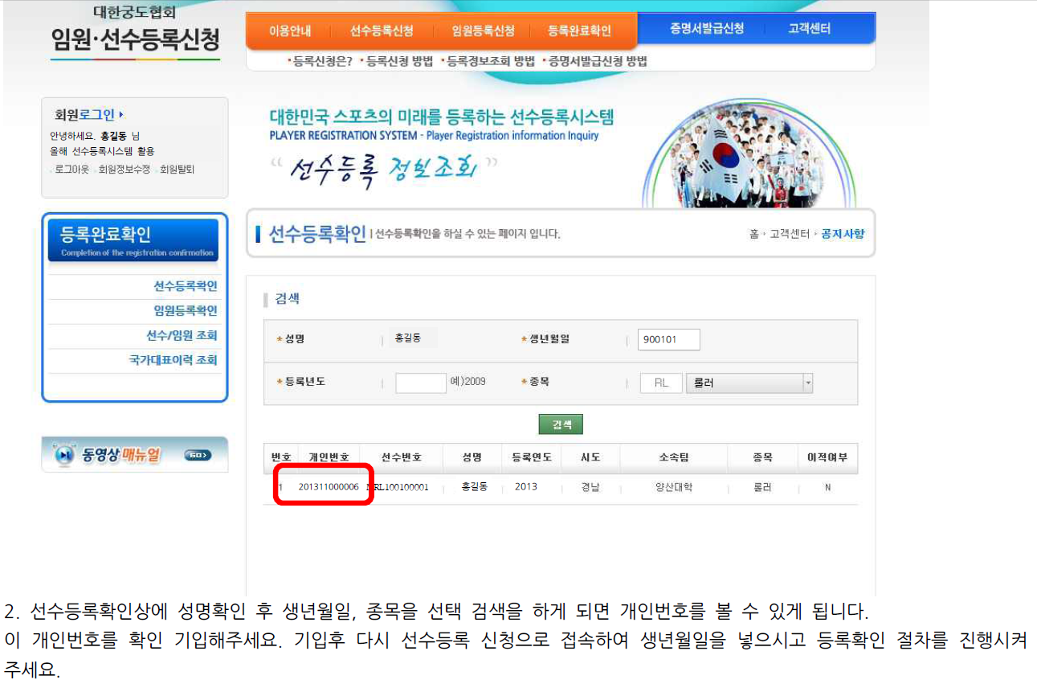
임원 및 선수 등록요강
전산등록(공통)
04. 등록절차 및 작성요령(등록확인)-기존 회원-개인번호로 확인②
18

Slide 20
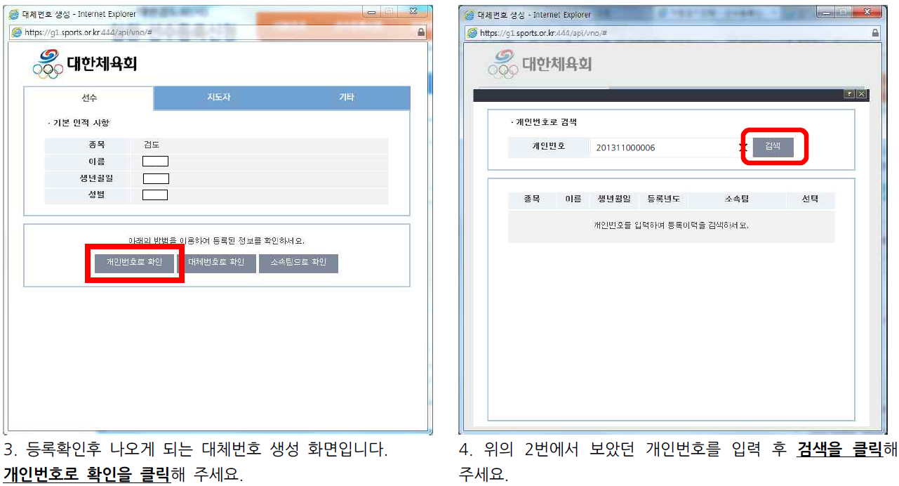
임원 및 선수 등록요강
전산등록(공통)
04. 등록절차 및 작성요령(등록확인)-기존 회원-개인번호로 확인③
19

Slide 21
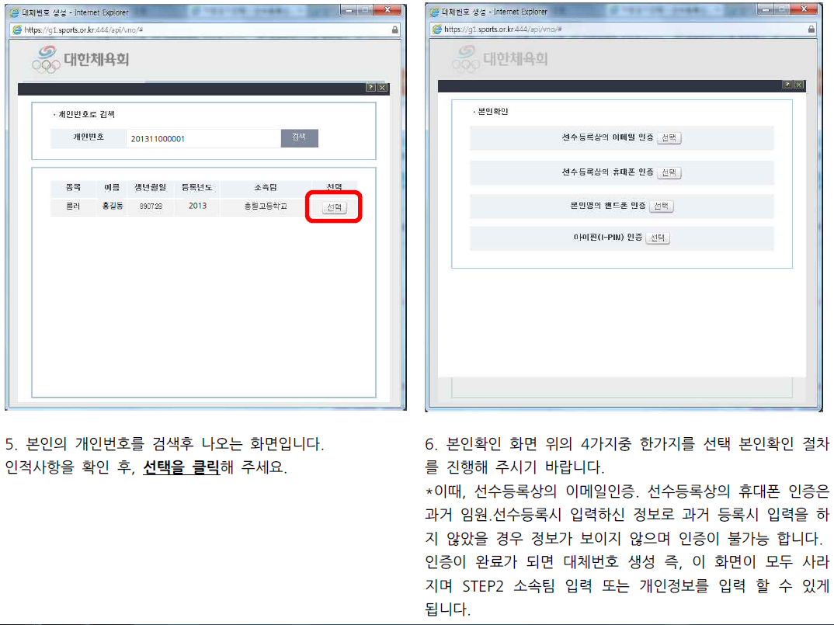
임원 및 선수 등록요강
전산등록(공통)
04. 등록절차 및 작성요령(등록확인)-기존 회원-개인번호로 확인④
20

Slide 22
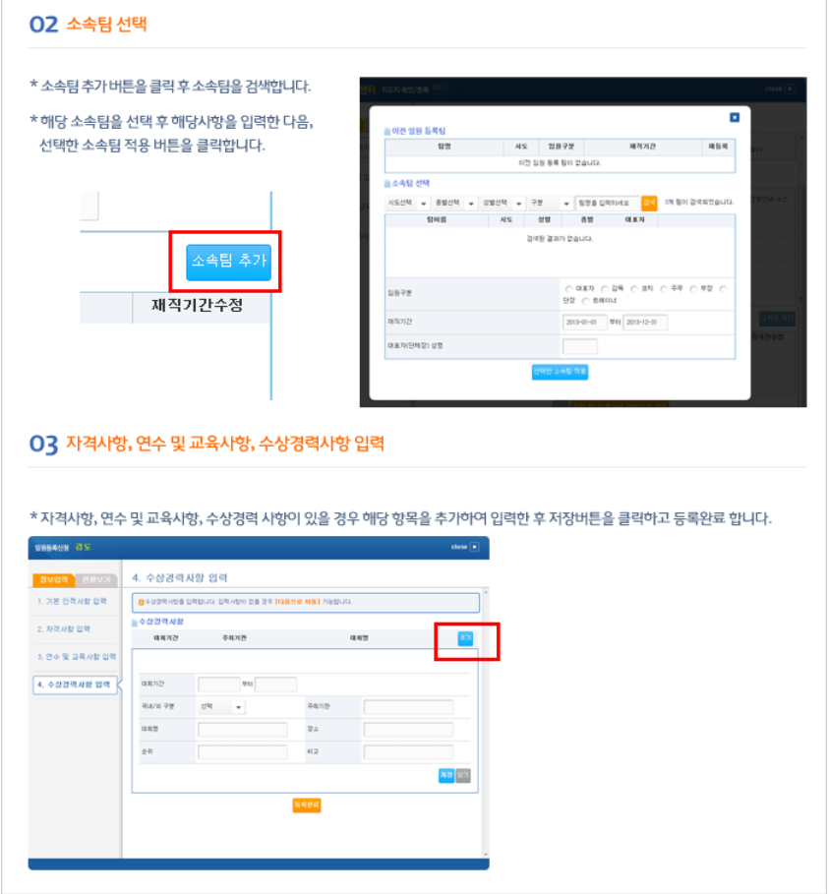
임원 및 선수 등록요강
전산등록(임원)
04. 등록절차 및 작성요령(임원 등록)
▶ 등록확인 후 임원등록신청은 아래의 순서대로 소속팀 추가, 자격사항,
연수 및 교육사항, 수상경력 사항을 입력합니다.
21

Slide 23
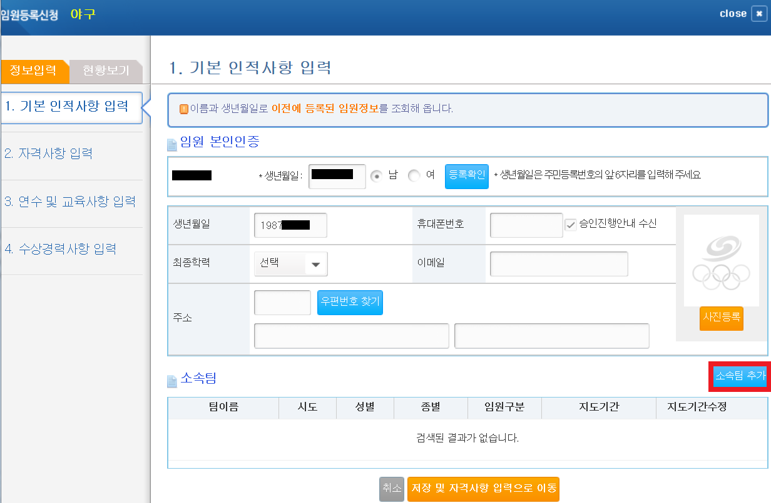
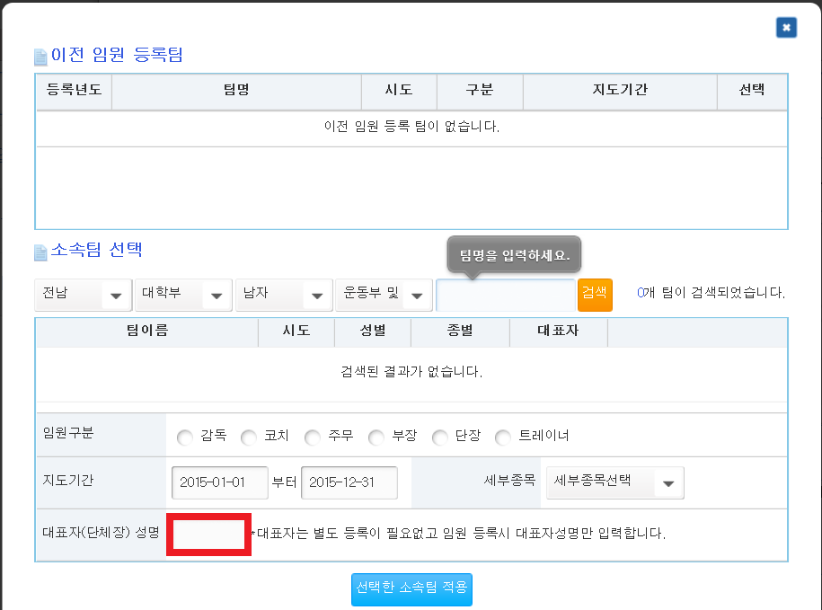
임원 및 선수 등록요강
전산등록(대표자)
04. 등록절차 및 작성요령(대표자 등록)
▶ 각 팀의 대표자 등록은 임원등록신청화면에서 ①등록확인을 마친 다음
②소속팀 추가를 클릭하시면 아래 오른쪽과 같은 화면이 뜹니다.
③대표자(단체장) 성명란에 대표자 성명을 입력합니다.
①
②
③
22

Slide 24

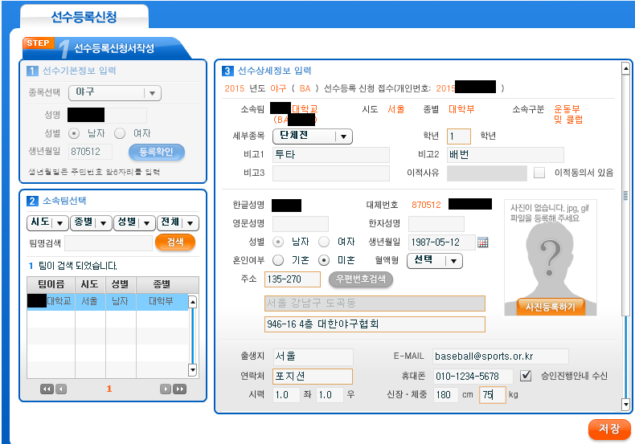

임원 및 선수 등록요강
전산등록(선수)
04. 등록절차 및 작성요령(선수 등록)
전산등록 입력시 유의사항
ⓛ 성명/이름 : 한자 입력 필수
② 포지션 : ‘연락처’란에 해당 선수의 포지션 입력
예) 투수, 포수, 1루수, 2루수, 3루수, 유격수, 좌익수,
중견수, 우익수
③ 핸드폰 : 등록 임원과 선수는 핸드폰 번호를 입력
④ 투타 : ‘비고 1’란에 입력
예) 우우, 좌좌, 우좌, 좌우, 우양
⑤ 배번 : ‘비고 2’란에 입력
등록하고자 하는 선수 수 +10까지 지정 사용
- 등록선수가 20명일 경우 1~30번까지, 추가등록
발생시 차선 번호 의무 지정
- 0번, 00번 사용 금지
⑥ 상급학교로 진학하는 학생일 경우 이적 동의서 있음을 체크하고 이적 사유란에 “진학”으로 입력
⑦ 사진첨부서와 동일한 사진을 스캔한 후 업로드
- 소속팀이 변경된 경우 새로운 팀 유니폼을 착용한
사진 업로드
진학으로 등록 학급이 변경되는 경우 반드시
현 소속팀 사진으로 갱신
⑧ 리틀 팀 검색 시 시도를 시도없음으로 조회
④
⑤
⑥
⑧
①
⑦
②
③
23

Slide 25
임원 및 선수 등록요강
전산등록(공통)
04. 등록절차 및 작성요령(승인절차)
▶ 전산등록을 신청할 경우 아래와 같이 총 3단계로 등록 승인 절차가 진행됩니다.
ⓛ 등록 신청(지도자 및 선수)
② 시·도 협회(1차) 승인
③ 시·도 체육회(2차) 승인
④ 대한야구협회 최종 승인
(등록완료)
24

Slide 26


임원 및 선수 등록요강
서면등록(공통)
04. 등록절차 및 작성요령(서면등록)
① 선수등록신청서(선수등록시스템에서 임원 및 선수의 전산 등록이 개인별로
완료되었음을 확인한 후 일괄 출력)와 사진 첨부서(대한야구협회 양식)를
시·도 협회와 시· 도 체육회를 경유하여 본 협회에 2부 제출
② 이적 선수는 전 소속 단체장의 이적동의서 제출
해당 선수는 전 소속 단체(팀)를 기입하고 생활기록부( 첫 페이지) 사본 첨부
생활기록부 사본에는 반드시 등록 팀에 전입 온 날짜가 기재되어야 함
③ 이적동의서 미제출시 조건부 승인 처리(등록은 가능하나 경기 출전이 제한됨)
등록 선수 18명 미만 팀으로 이적한 선수는 등록변경자 명단 비고란에 “★” 표기
25

Slide 27
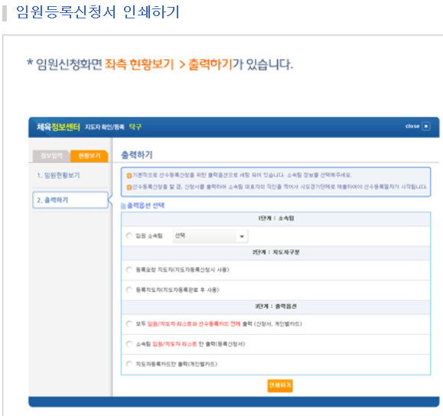
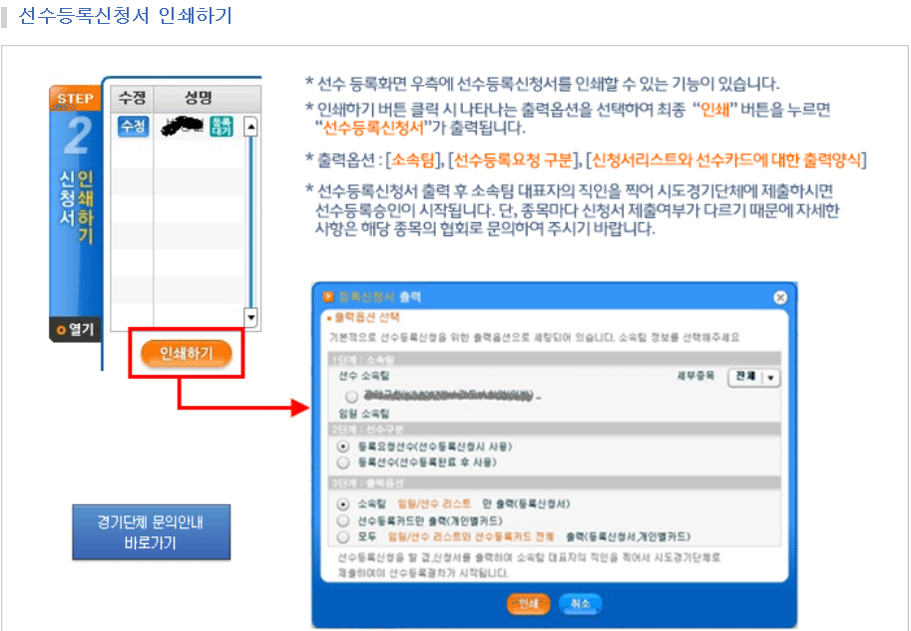
임원 및 선수 등록요강
서면등록(공통)
04. 등록절차 및 작성요령(등록신청서 출력 방법)
▶ 등록된 임원 및 선수 등록신청서는 다음과 같이 출력 가능합니다.
26

Slide 28
임원 및 선수 등록요강
제출서류(팀)
05. 제출서류
① 선수등록신청서 2부
② 사진 첨부서[규격-A4, 유니폼을 착용하고 탈모한 증명사진 부착]
컬러프린트로 출력한 인쇄물은 접수 불가(고화질 인화지 출력은 가능)
③ 상해보험 가입 증명서
안전공제 가입서 제출시 소속단체장의 책임각서 첨부
④ 등록변경자 명단[소속(팀) 변경된 선수는 전원 표기]
사진첨부서, 등록변경자 명단 양식은 협회 홈페이지
(http://www.korea-baseball.com) 공지사항에서 다운로드 후 작성
⑤ 팀 단체사진, 팀 마크
E-Mail 제출(baseball@sports.or.kr 또는 kyboos@sports.or.kr)
⑥ 생활기록부 맨 앞장
27

Slide 29
임원 및 선수 등록요강
기타사항
06. 기타사항
▶선수등록 문의처
- 초,중,고,대학교 소속 지도자 및 선수 일 경우
대한야구협회 ☎02-572-8411 Fax) 02-572-7041
- 리틀 및 주니어 야구단 소속 지도자 및 선수일 경우
한국리틀야구연맹 ☎ 02-2268-4668 Fax) 02-2269-3260
▶아이핀 발급 문의처
- 공공 I-PIN센터 ☎ 02-818-3050
- 나이스평가정보 ☎ 02-2122-4000
- 서울신용평가정보 ☎ 1577-1006
- 코리아크레딧 뷰로 ☎ 02-708-1000
▶임원 · 선수등록 신청 사이트 로그인 절차 간소화
- 2016년 2월 15일부로 대한체육회 임원·선수등록신청 사이트의 로그인
절차가 기존의 아이디/비밀번호를 통한 접속에서 본인명의 핸드폰 및
아이핀을 통해 로그인이 가능하오니 등록에 참고 요망
28

